Slide 1
საქართველოს
განათლებისა
და მეცნიერების
სამინისტრო
2010-2011 წლების გამოწვევები და ინიციატივები
2010 წელი

Slide 2
2010 -2011 წლების გამოწვევები
სასკოლო ატესტატის მნიშვნელობის გაზრდა
მოსწავლეთა მაღალი დასწრების უზრუნველყოფა
ეროვნული სასწავლო გეგმის დახვეწა და განვითარება
სახელმძღვანელოების ხარისხის გაუმჯობესება
უსაფრთხო სკოლის კონცეფციის განვითარება და დანერგვა
მასწავლებელთა პროფესიული დონის ამაღლება და სერტიფიცირება
ადგილობრივი თვითმმართველობების აქტიური ჩართვა განათლების პროცესში
ინფრასტრუქტურის გაუმჯობესება
სამინისტროს, რესურს-ცენტრებსა და სკოლებს შორის კოორდინაციის გაუმჯობესება
არაქართულენოვანი მოსახლეობისთვის ქართული ენის შესწავლის გაძლიერება
სპეციალური საგანმანათლებლო საჭიროებების მქონე ბავშვებისთვის განათლების მიღების შესაძლებლობების გაზრდა

Slide 3
სასკოლო ატესტატის მნიშვნელობის გაზრდა
2011 წლიდან სასკოლო ატესტატის ასაღებად ძირითად საგნებში მინიმალური კომპეტენციის ზღვარის გადალახვა ეროვნულ საგამოცდო ცენტრებში
2010 - 2011 სასწავლო წლიდან მე-12 კლასში ინტენსიური მომზადების ხელშეწყობა მინიმალური კომპეტენციის ზღვარის ჩასაბარებლად

Slide 4
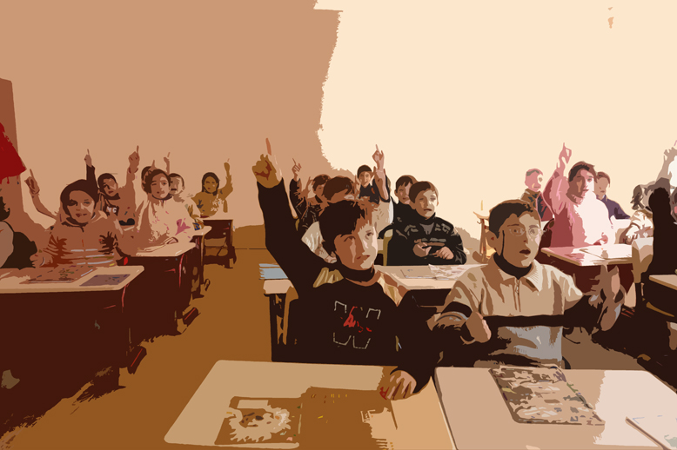
მოსწავლეთა მაღალი დასწრების უზრუნველყოფა სკოლებში
მოსწავლის შეფასებისას ერთ-ერთ სავალდებულო კომპონენტად დასწრების ქცევა
სასწავლო პროგრამების დახვეწა
სწავლისადმი ინტერესის გაღვივება ინტერაქტიული გაკვეთილების მეშვეობით
ადგილობრივი და საერთაშორისო ოლიმპიადებისა და კონკურსების შემდგომი წახალისება
მოსწავლეებისთვის საზღვარგარეთ გაცვლითი პროგრამების ხელმისაწვდომობის უზრუნველყოფა
საზაფხულო სკოლების პროგრამის გაფართოება
სასკოლო მედლების პროგრამის შემდგომი მხარდაჭერა

Slide 5
ეროვნული სასწავლო გეგმის დახვეწა და განვითარება
ეროვნული სასწავლო გეგმის დახვეწა და განვითარება თორმეტივე კლასის ყველა საგნისთვის
ახალი ეროვნული სასწავლო გეგმის ხუთი წლის მანძილზე უცვლელად შენარჩუნება
ახალი საგნების ინტეგრირება ეროვნულ სასწავლო გეგმაში:
სამხედრო-პატრიოტული აღზრდა
საინფორმაციო ტექნოლოგიები
მსოფლიო კულტურა
ფიზიკური აღზრდის გარდაქმნა სპორტის გაკვეთილებად

Slide 6
სახელმძღვანელოების ხარისხის გაუმჯობესება
სასკოლო სახელმძღვანელოების ახალ ეროვნულ სასწავლო გეგმასთან შესაბამისობაში მოყვანა
გრიფირების წესის გამჭვირვალობის უზრუნველყოფა
გრიფირების წესის გამკაცრება
სასკოლო გამოცემებისთვის ერთიანი ტექნიკური სტანდარტების დანერგვა (ზომა, წონა, ფორმა, გაყოფადობა, შრიფტი და ა.შ.)
მუდმივი მონიტორინგის განხორციელება სკოლებში არაგრიფირებული წიგნების გამოყენებაზე

Slide 7
უსაფრთხო სკოლის კონცეფციის განვითარება და დანერგვა
სკოლებში მანდატურის ინსტიტუტის შემოღება
სკოლების დაყოფა სამი სასწავლო საფეხურის მიხედვით
ვიდეოთვალის მეშვეობით სკოლის ტერიტორიაზე უსაფრთხო ზონების შექმნა
მოსწავლეებისთვის საკრედიტო საბარათე სისტემის შემოღება და მისი მიბმა პორტალზე
მოსწავლეთა ცნობიერების ასამაღლებლად პროკურატურის, პოლიციისა და იურიდიული დახმარების სამსახურის წარმომადგენლების მიერ ადამიანის უფლებებსა და სხვა სამართლებრივ საკითხებზე შეხვედრების ორგანიზება

Slide 8
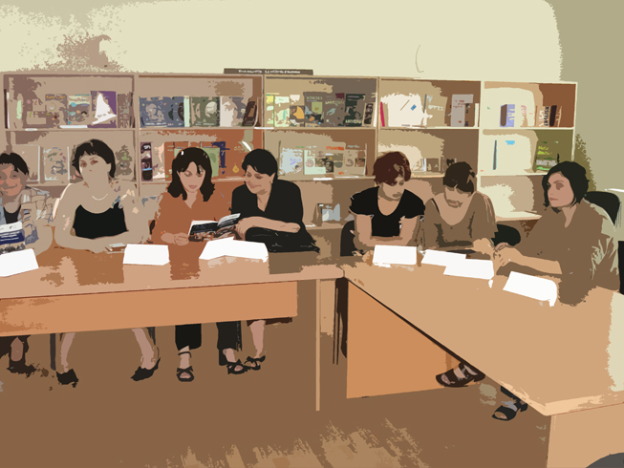
მასწავლებელთა პროფესიული დონის ამაღლება და სერტიფიცირება
მასწავლებელთა ნებაყოფლობითი სერტიფიცირება 2010 წლიდან
სერტიფიცირებული მასწავლებლების ფინანსური წახალისება
მუდმივი პროფესიული განვითარების ტრენინგები (სწავლების მეთოდიკა, პროფესიული უნარ-ჩვევები, საინფორმაციო ტექნოლოგიები)
ინტენსიური პროფესიული განვითარების ტრენინგები უცხო ენების მასწავლებლებისათვის
მენტორ-მასწავლებლების ინსტიტუტის გაძლიერება
მასწავლებლის პროფესიული ეთიკის კოდექსის შექმნა და მიღება
მასწავლებელთა ახალი დამხმარე სახელმძღვანელოებით უზრუნველყოფა

Slide 9
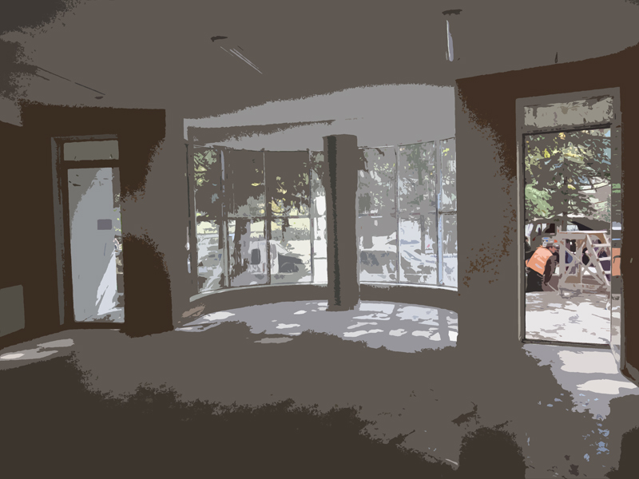
ადგილობრივი თვითმმართველობების აქტიური ჩართვა განათლების პროცესში
20 მლნ. ლარის გადაცემა ადგილობრივი თვითმმართველობებისთვის სასკოლო ინფრასტრუქტურის განვითარების მიზნით
ადგილობრივი თვითმმართველობის დაინტერესება განათლების სფეროში სხვადასხვა ღონისძიებების განსახორციელებლად
ადგილობრივი თვითმმართველობის ხელშეწყობა პედაგოგებისა და მოსწავლეების წასახალისებლად

Slide 10
ინფრასტრუქტურის გაუმჯობესება
სკოლების კომუნალური ხარჯების ოპტიმიზაცია
რესურს-ცენტრების მატერიალური უზრუნველყოფის გაუმჯობესება
სასკოლო ბიბლიოთეკების შევსება
სასკოლო სასადილოების მოწყობა
ლაბორატორიების გაუმჯობესება
სპორტული ინფრასტრუქტურის განახლება

Slide 11
სკოლების ხარჯების ოპტიმიზაცია
სპეციალური კომპიუტერული პროგრამის შექმნა, რომელიც სკოლების კომუნალური გადასახადების კონტროლს და ანალიზს განახორციელებს და რომლის საფუძველზეც სამინისტრო დაეხმარება სკოლებს ფინანსურ მენეჯმენტში

Slide 12
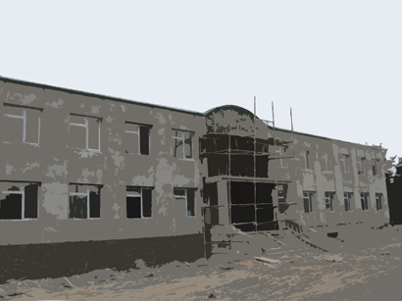
რესურს-ცენტრების მატერიალური უზრუნველყოფის გაუმჯობესება
რესურს-ცენტრების სატრანსპორტო საშუალებებით უზრუნველყოფა
რესურს-ცენტრების ინფრასტრუქტურის გაუმჯობესება
კოორდინაციის გაუმჯობესება სამინისტროს, რესურს-ცენტრებსა და
საგანმანათლებლო დაწესებულებებს შორის

Slide 13
სასკოლო ბიბლიოთეკების შევსება
სასკოლო ბიბლიოთეკების ინფრასტრუქტურის შექმნა
სასკოლო ბიბლიოთეკების მოქმედი სახელმძღვანელოებით და სხვა სასწავლო მასალით უზრუნველყოფა
ელექტრონული ბიბლიოთეკების კონცეფციის განვითარება

Slide 14
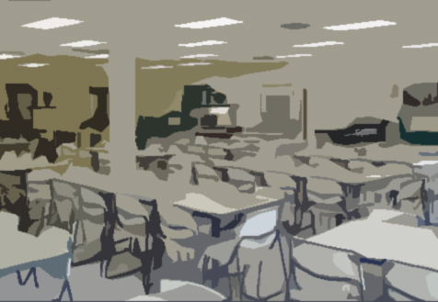
სასკოლო სასადილოების მოწყობა
ადეკვატური ინფრასტრუქტურის შექმნა
კვების სტანდარტების მუდმივი კონტროლი
აუთსორსინგის მექანიზმით მოსწავლეთა კვების უზრუნველყოფის გადაცემა კერძო კომპანიებისთვის
საკრედიტო საბარათე სისტემის შემოღება

Slide 15
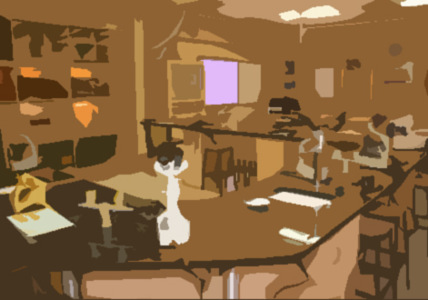
სასკოლო ლაბორატორიების გაუმჯობესება
სასკოლო ლაბორატორიების შექმნა
ლაბორატორიული სამუშაოებისთვის სკოლების შესაბამისი ინვენტარით აღჭურვა
საბუნებისმეტყველო მეცნიერებების უკეთ შესწავლის მიზნით ვირტუალური ლაბორატორიების გამოყენება

Slide 16
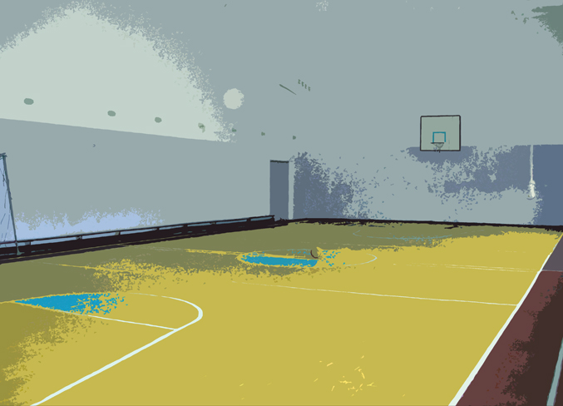
სპორტული ინფრასტრუქტურის განახლება
ადგილობრივ თვითმმართველობების ხელშეწყობით სპორტული მოედნებისა და დარბაზების თანამედროვე სტანდარტების შესაბამისად მოწყობა
სკოლების სპორტული ინვენტარით აღჭურვა

Slide 17
სამინისტროს, რესურს ცენტრებსა და სკოლებს
შორის კომუნიკაციის გაუმჯობესება
მუდმივი შეხვედრები პედაგოგებს, რესურს ცენტრებსა და სამინისტროს წარმომადგენლებთან
ახალი გადაწყვეტილებების გაცნობის სწრაფი და ეფექტური მექანიზმის ამუშავება მთელი საქართველოს მასშტაბით
ინფორმაციულად დატვირთული სამინისტროს ახალი ვებ-გვერდი
სპეციალური ვებ-პორტალები სამიზნე ჯგუფებისთვის
ელექტრონული აპარატების გამოყენებით, ცოცხალ რეჟიმში, საკონსულტაციო მომსახურების გაწევა ყველა დაინტერესებული პირისთვის
პედაგოგთა ჩართვა გადაწყვეტილებების მიღების პროცესში სპეციალური სამიტების მეშვეობით (2 კვირაში ერთხელ საქართველოს სხვადასხვა რეგიონში)

Slide 18
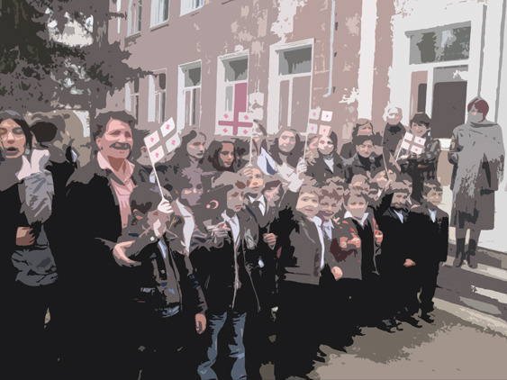
არაქართულენოვანი მოსახლეობისთვის
ქართული ენის შესწავლის გაძლიერება
ქართული ენის სწავლების პროგრამების გაფართოება
მულტილინგვური სწავლების წახალისება
მულტილინგვური სახელმძღვანელოების შექმნა და მათი 30% ქართული ტექსტით დატვირთვა, მოსწავლეებისთვის ქართული ენის შესწავლის ინტერესის გაღვივებისა და სწავლის პროცესის გაადვილების მიზნით

Slide 19
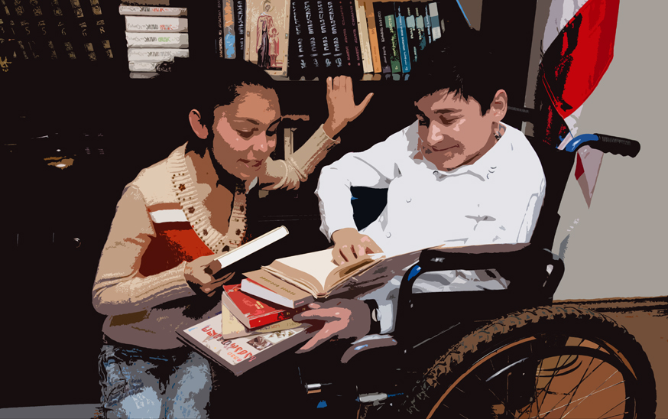
სპეციალური საგანმანათლებლო საჭიროებების მქონე
ბავშვებისთვის განათლებაზე ხელმისაწვდომობის გაზრდა
სსსმ ბავშვთა მონაცემთა ბაზის შექმნა ნებაყოფლობითი რეგისტრაციის მეშვეობით
უწყებათაშორისი თანამშრომლობის გაძლიერება (შრომის, ჯანმრთელობისა და სოციალური დაცვის სამინისტრო, იუსტიციის სამინისტროს სამოქალაქო რეესტრის სააგენტო)
საზოგადოების ცნობიერების ამაღლება ინკლუზიურ განათლებაზე
მულტიდისციპლინური გუნდების საქმიანობის ეფექტურობის გაზრდა

Slide 20
2010-2011 წლებისთვის დაგეგმილი სხვა ინიციატივები

Slide 21
2010-2011 წლებისთვის დაგეგმილი სხვა ინიციატივები
სკოლებს შორის კონკურენტული გარემოს შექმნა სკოლების ,,ბრენდინგის” მეშვეობით
კურსდამთავრებულთა კლუბის (Alumni) შექმნა
მაპროფილებელი სპეციალური სკოლების შექმნა
მოსწავლეთა თვითმმართველობების შექმნა და პოლიტიკური კულტურის სწავლება
პროექტ ”წიგნის მეგობრების” განხორციელება

Slide 22
საქართველოს განათლებისა და მეცნიერების სამინისტრო
2010 წელი

